Slide 1
Bing Maps in Silverlight verwenden.
Marian Grzesik, Software2Business GmbH

Slide 2
Agenda
Bing Maps Accont erstellen
Bing Maps SDK downloaden
Beispiele
  „Basic“ Applikation
  Navigation
  Formen hinzufügen
  Route berechnen

Slide 3
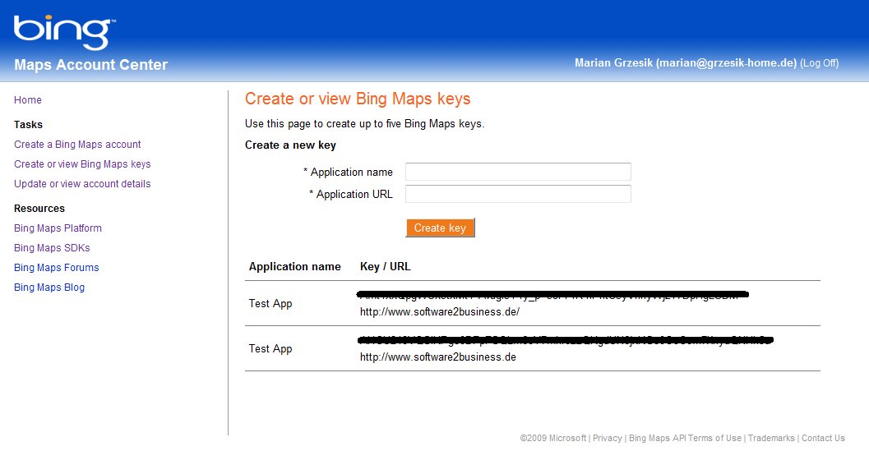
1. Bing Maps Account erstellen.
Einen Bing Maps Account kann man unter der Adresse
https://www.bingmapsportal.com/ einrichten. Man braucht
dazu eine gültige Windows Live ID.

Slide 4
Bing Maps SDK downloaden.
Um Bing Maps in Silverlight verwenden zu können, muss man
das Bing Maps Silverlight Control SDK laden.
http://www.microsoft.com/downloads/details.aspx?displaylang=en&FamilyID=beb29d27-6f0c-494f-b028-1e0e3187e830
Das Control kann man auch unter
https://www.bingmapsportal.com/ -> Bing Maps SDKs finden.

Slide 5
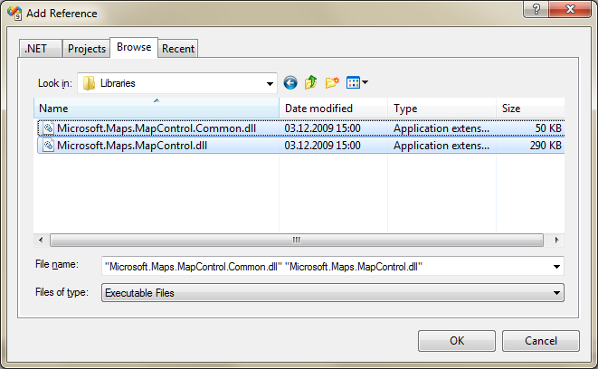
Beispiel – „Basic“ Applikation
Silverlight Applikation erstellen.
Das Bing Maps Silverlight Control als Referenz zum Projekt hinzufügen.

Slide 6
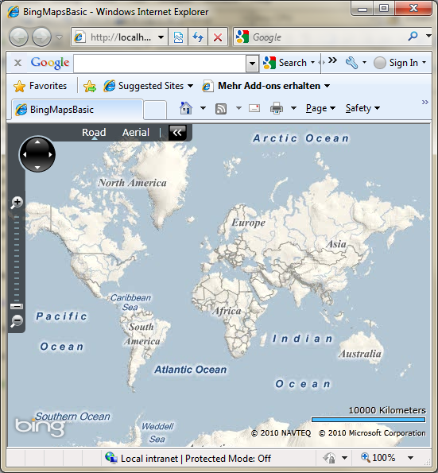
3. Das Silverlight Control zu der MainPage.xaml hinzufügen.
  <UserControl x:Class="BingMapsBasic.MainPage„
  xmlns="http://schemas.microsoft.com/winfx/2006/xaml/presentation"
  xmlns:x="http://schemas.microsoft.com/winfx/2006/xaml"
  xmlns:m="clr-namespace:Microsoft.Maps.MapControl;assembly=Microsoft.Maps.MapControl">
  <Grid x:Name="LayoutRoot">
  <m:Map CredentialsProvider="your key“ />
  </Grid>
  </UserControl>

Slide 7
Beispiel - Navigation
Silverlight Control hinzufügen (als Credential Provider)
<UserControl.Resources>
<m:ApplicationIdCredentialsProvider x:Key="BingStorageCred" ApplicationId=„your key" />
</UserControl.Resources>
….
<m:Map x:Name="viewMap" CredentialsProvider="{StaticResource BingStorageCred}" Mode="AerialWithLabels„ Center="51.34436,18.98441" ZoomLevel="4"/>
Map View
Eine Bing Karte wird über die SetView(Location center, double zoom) angezeigt. Die Location definiert die geographische Breite und Länge (die Mitte der Karte), Zoom definiert die Vergrößerung (1..20).

Slide 8
Navigation-Elemente hinzufügen
<UserControl x:Class="BingMapsNavigation.MainPage"
xmlns="http://schemas.microsoft.com/winfx/2006/xaml/presentation"
xmlns:x="http://schemas.microsoft.com/winfx/2006/xaml"
xmlns:m="clr-namespace:Microsoft.Maps.MapControl;assembly=Microsoft.Maps.MapControl"
xmlns:d="http://schemas.microsoft.com/expression/blend/2008" xmlns:mc="http://schemas.openxmlformats.org/markup-compatibility/2006"
mc:Ignorable="d" d:DesignWidth="640" d:DesignHeight="480">
<UserControl.Resources>
<m:ApplicationIdCredentialsProvider x:Key="BingStorageCred" ApplicationId=„your key" />
</UserControl.Resources>
<Grid x:Name="LayoutRoot" Background="White">
<Grid.RowDefinitions>
<RowDefinition Height="*" />
<RowDefinition Height="40" />
<RowDefinition Height="20" />
</Grid.RowDefinitions>
<m:Map x:Name="viewMap" CredentialsProvider="{StaticResource BingStorageCred}" Mode="AerialWithLabels" Grid.Column="0" Grid.Row="0" Grid.RowSpan="3" Padding="5“ Center="51.34436,18.98441" ZoomLevel="4"/>
<StackPanel Orientation="Horizontal" Opacity="0.7" Grid.Column="0" Grid.Row="1" HorizontalAlignment="Center">
<Button x:Name="btnEuropa" Click="ChangeMapView_Click" Tag="51.34436,18.98441,0.0000 4“ Margin="5">
<TextBlock>Europa</TextBlock>
</Button>
<Button x:Name="btnCologne" Click="ChangeMapView_Click" Tag="50.94138,6.95824,0.0000 18.5" Margin="5">
<TextBlock>Köln</TextBlock>
</Button>
<Button x:Name="btnMunic" Click="ChangeMapView_Click" Tag="48.13828,11.57369,0.0000 18" Margin="5">
<TextBlock>München</TextBlock>
</Button>
</StackPanel>
<StackPanel Orientation="Horizontal" Opacity="0.9" Grid.Column="0" Grid.Row="2" HorizontalAlignment="Center">
<TextBlock Text="Breite: " Padding="5" Foreground="White"/>
<TextBox x:Name="txtLatitude" Text="" IsReadOnly="True" Background="LightGray"/>
<TextBlock Text="Länge: " Padding="5" Foreground="White" />
<TextBox x:Name="txtLongitude" Text="" IsReadOnly="True" Background="LightGray"/>
<TextBlock Text="Zoom: " Padding="5" Foreground="White" />
<TextBox x:Name="txtZoom" Text="" IsReadOnly="True" Background="LightGray"/>
</StackPanel>
</Grid>
</UserControl>

Slide 9
public MainPage()
{
InitializeComponent();
// Displays the current latitude and longitude as the map animates.
viewMap.ViewChangeOnFrame += new EventHandler<MapEventArgs>(viewMap_ViewChangeOnFrame);
// The default animation level: navigate between different map locations.
viewMap.AnimationLevel = AnimationLevel.Full;
}
private void viewMap_ViewChangeOnFrame(object sender, MapEventArgs e)
{
// Gets the map object that raised this event.
Map map = sender as Map;
// Determine if we have a valid map object.
if (map != null)
{
// Gets the center of the current map view for this particular frame.
Location mapCenter = map.Center;
// Updates the latitude and longitude values, in real time,
// as the map animates to the new location.
txtLatitude.Text = string.Format(CultureInfo.InvariantCulture, "{0:F5}", mapCenter.Latitude);
txtLongitude.Text = string.Format(CultureInfo.InvariantCulture, "{0:F5}", mapCenter.Longitude);
txtZoom.Text = string.Format(CultureInfo.InvariantCulture, "{0:F5}", map.ZoomLevel);
}
}
private void ChangeMapView_Click(object sender, RoutedEventArgs e)
{
// Parse the information of the button's Tag property
string[] tagInfo = ((Button)sender).Tag.ToString().Split(' ');
Location center = (Location)locConverter.ConvertFrom(tagInfo[0]);
double zoom = System.Convert.ToDouble(tagInfo[1], CultureInfo.InvariantCulture);
// Set the map view
viewMap.SetView(center, zoom);
}

Slide 10
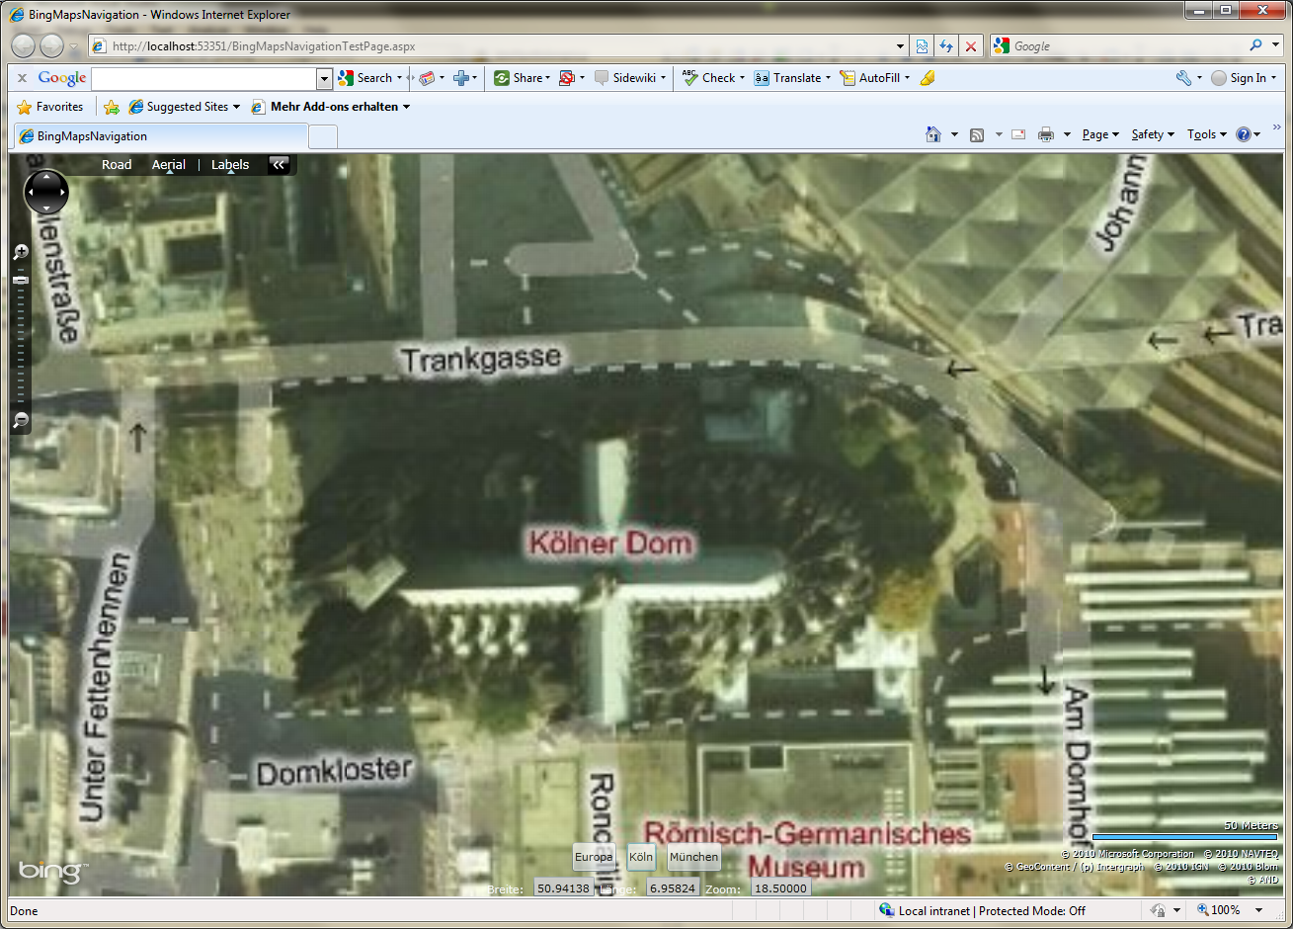

Slide 11
Beispiel – Formen hinzufügen
Ein Polygon hinzufügen
Das Silverlight Bing Maps Control kann Polygons und Polylines über die Karte darstellen. Die MapPlygon
definiert die geographische Position und das Aussehen eines Polygons. Die Position wird als LocationCollection
definiert, die einzelne geographische Positionen (Location) beinhaltet
void AddNewPolygon()
{
MapPolygon polygon = new MapPolygon();
polygon.Fill = new System.Windows.Media.SolidColorBrush(System.Windows.Media.Colors.Red);
polygon.Stroke = new System.Windows.Media.SolidColorBrush(System.Windows.Media.Colors.Yellow);
polygon.StrokeThickness = 5;
polygon.Opacity = 0.7;
polygon.Locations = new LocationCollection() {
new Location(20, -20),
new Location(20, 20),
new Location(-20, 20),
new Location(-20, -20) };
MapWithPolygon.Children.Add(polygon);
}

Slide 12
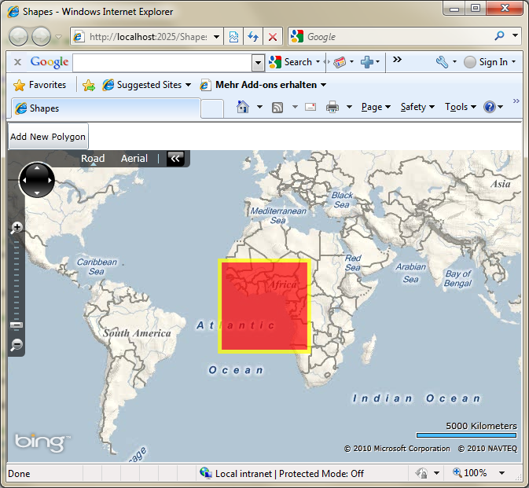

Slide 13
Ein Polyline hinzufügen
Die MapPolyline definiert die geographische Position und das Aussehen einer Polyline. Die Position wird als
LocationCollection definiert, die einzelne geographische Positionen (Location) beinhaltet.
void AddNewPolyline()
{
MapPolyline polyline = new MapPolyline();
polyline.Stroke = new SolidColorBrush(Colors.Red);
polyline.StrokeThickness = 5;
polyline.Opacity = 0.7;
polyline.Locations = new LocationCollection() {
new Location(10, -10),
new Location(10, 10),
new Location(-10, -10),
new Location(-10, 10) };
MapWithPolygon.Children.Add(polyline);
}

Slide 14
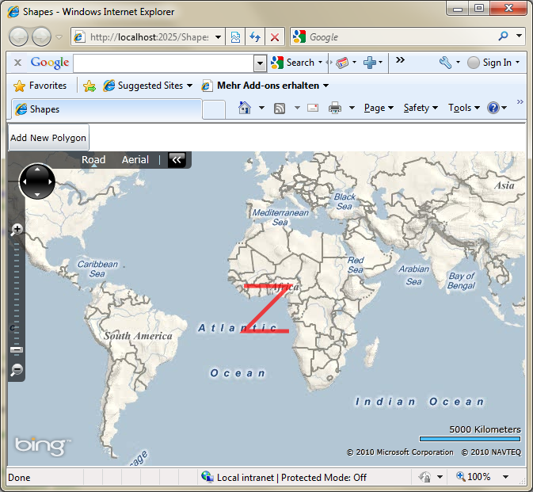

Slide 15
Arbeiten mit MapLayer
Eine Polyline oder ein Polygon kann man direkt in das Bing Maps Silverlight Control hinzufügen oder, in
ein neues Layer, das über die Karte legt. Ein MapLayer kann man in XAML definieren:
<m:Map x:Name="MapWithPolygon" CredentialsProvider="{StaticResource BingStorageCred}" Mode="Road" Grid.Column="0" Grid.Row="1">
<m:MapLayer x:Name="NewPolygonLayer">
</m:MapLayer>
</m:Map>
oder im Code:
MapLayer polygonPointLayer = new MapLayer();
NewPolygonLayer.Children.Add(polygonPointLayer);
Die MapLayer‘s können verschachtelt werden.
In dem Shapes Beispiel werden zuerst kleine Rechtecke auf der Karte in das polygonPointLayer
hinzugefügt , das wieder im NewPolygonLayer hinzugefügt wurde und das wieder im Silverlight Bing Maps
Control liegt.

Slide 16
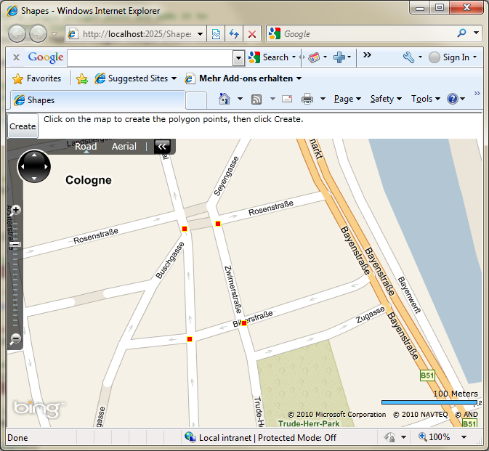

Slide 17
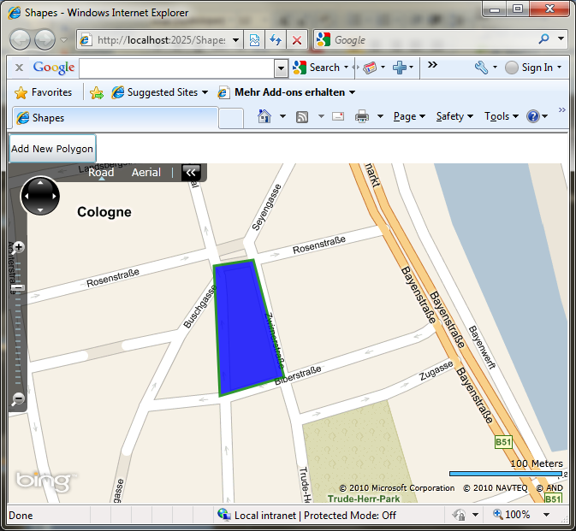
Jetzt kann man das Layer mit den kleinen Rechtecken separat bearbeiten und alle Elemente (Children) von
dem Layer löschen
polygonPointLayer.Children.Clear();
Gleichzeitig kann man in das NewPolygonLayer die gesammelte Polygons hinzufügen:
NewPolygonLayer.Children.Add(newPolygon);

Slide 18
Beispiel – Media Controls
Das Silverlight Bing Maps Control kann mit allen skalierbaren und nicht skalierbaren Bilder und Videos
darstellen. Man kann eigentlich alle UIElement‘s hinzufügen. Es ist aber ratsam sie auf separaten
MapLayer‘s zu plazieren.
Bilder hinzufügen:
public void AddImageToMap()
{
MapLayer imageLayer = new MapLayer();
Image image = new Image();
//Define the URI location of the image
image.Source = new System.Windows.Media.Imaging.BitmapImage(new Uri("Images/Penguins.jpg", UriKind.Relative));
//Define the image display properties
image.Opacity = 0.8;
image.Stretch = System.Windows.Media.Stretch.Uniform;
image.Height = 70;
image.Width = 70;
//The map location to place the image at
Location location = new Location() { Latitude = 50.94138, Longitude = 6.95824 };
//Center the image around the location specified
PositionOrigin position = PositionOrigin.Center;
//Add the image to the defined map layer
imageLayer.AddChild(image, location, position);
//Add the image layer to the map
MapWithPushpins.Children.Add(imageLayer);
}

Slide 19
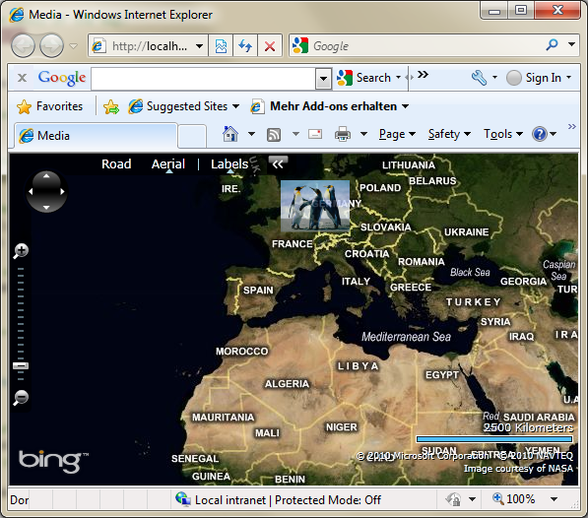

Slide 20
Videos hinzufügen:
public void AddVideoToMap()
{
MapLayer imageLayer = new MapLayer();
MediaElement video = new MediaElement();
//Define the URI location of the video
video.Source = new Uri(@"http://mschnlnine.vo.llnwd.net/d1/ch9/9/2/9/9/1/4/TCS2NBCOlympics_ch9.wmv",
UriKind.RelativeOrAbsolute);
//Define the video display properties
video.Opacity = 0.8;
video.Width = 250;
video.Height = 200;
//The map location to place the video at
Location location = new Location() { Latitude = 50.94138, Longitude = 6.95824 };
//Center the video around the location specified
PositionOrigin position = PositionOrigin.Center;
//Add the video to the defined map layer
imageLayer.AddChild(video, location, position);
//Add the video layer to the map
MapWithPushpins.Children.Add(imageLayer);
}

Slide 21
PushPins hinzufügen
private void MapWithPushpins_MouseDoubleClick(object sender, MapMouseEventArgs e)
{
// Disables the default mouse double-click action.
e.Handled = true;
// The location to place the pushpin at on the map.
Location pinLocation = MapWithPushpins.ViewportPointToLocation(e.ViewportPoint);
// The pushpin to add to the map.
Pushpin pin = new Pushpin();
pin.Location = pinLocation;
// Adds the pushpin to the map.
MapWithPushpins.Children.Add(pin);
}
Der Pushpin kann auch im XAML definiert werden:
<m:Map x:Name="MapWithPushpins" CredentialsProvider="{StaticResource BingStorageCred}"
Mode="AerialWithLabels“>
<m:Pushpin m:MapLayer.Position="50.94138,6.95824" />
</m:Map>
oder als Image:
<m:Map x:Name="MapWithPushpins" CredentialsProvider="{StaticResource BingStorageCred}"
Mode="AerialWithLabels“>
<Canvas Width="50" Height="50" m:MapLayer.Position="50.94138,6.95824" m:MapLayer.PositionOrigin="Center" >
<Image Source="Images/Penguins.jpg" Stretch="Fill" Height="50" Width="50" />
</Canvas>
</m:Map>

Slide 22
Events
Das Bing Maps Silverlight Control reagiert auf viele Events:
  Loading:
    Loaded
    LoadingError
  Map Mode Änderung:
    ModeChanged
  Navigation:
    TargetViewChanged
    ViewChangeEnd
    ViewChangeOnFrame
    ViewChangeStart
  Mouse:
    MouseClick
    MouseDoubleClick
    MouseDragBox
    MousePan
    MouseWheel
  Keyboard:
    KeyHeld
    KeyPress

Slide 23
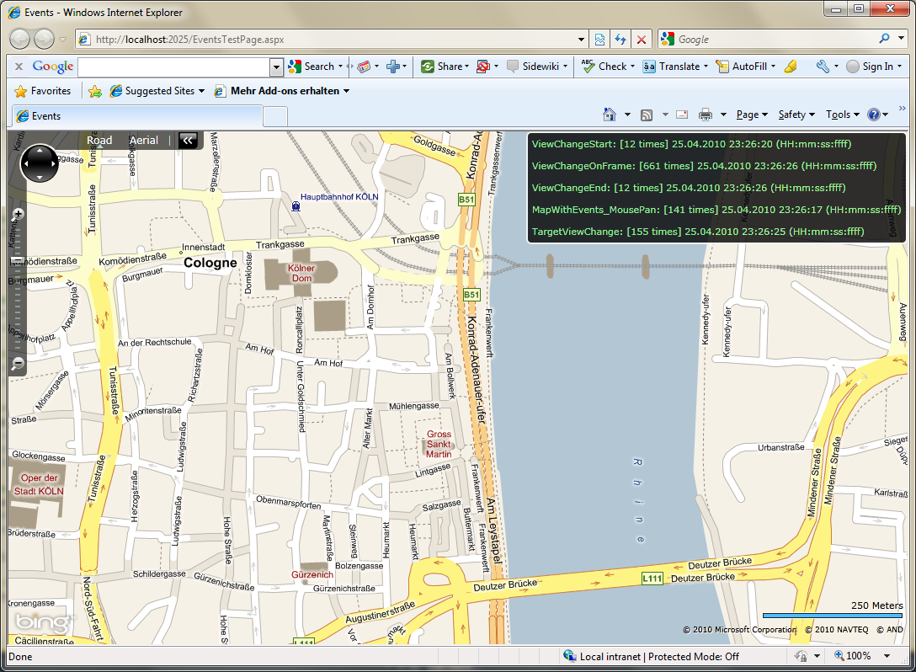

Slide 24
Map Modes
Das MapMode Property des Bing Maps Silverlight Controls repräsentiert eine 2D Projektion der Erde.
Es gibt zwei Arten der Projektion:
  FlatMapMode – eine flache Repräsentation der Erde
  MercatorMode – eine zylinderförmige Repräsentation der Erde
Das Control implementiert nur zwei Arten der Projektion, die leiten von MercatorMode ab, RoadMode und
AerialMode. Nur die beide Klassen haben so genannte „Tile Layer“, die die Bilder der Erde beinhalten.
(Mehr über Tilesets unter http://www.microimages.com/documentation/TechGuides/76BingStructure.pdf)
Der MercatorMode beinhaltet keine Bilder der Erde (keine Tile Layer).
Eine Ableitung der MapMode ermöglicht, dass man eine Funktionalität erreicht, wie Bergenzug der Anzeige
und des Zooms, andere Reaktion auf Events.
Beispiel MapModes.

Slide 25
Route berechnen
Das Bing Maps Silverlight Control beinhaltet mehrere Web Services:
Geocode Service – findet die geographische Position zu einer Adresse und umgekehrt
Imagery Service – Info über Bilder und URI‘s dazu (z.B. eine Karte mit PushPins)
Route Service – berechnet eine Route
Search Service – Suche nach Schlüsselworten
Beispiel – Route berechnen.
Um eine Route berechnen zu können braucht man folgende Elemente:
Die Ziel -/und Startadresse
Geocode Service (http://dev.virtualearth.net/webservices/v1/geocodeservice/geocodeservice.svc)
Route Service (http://dev.virtualearth.net/webservices/v1/routeservice/routeservice.svc)

Slide 26
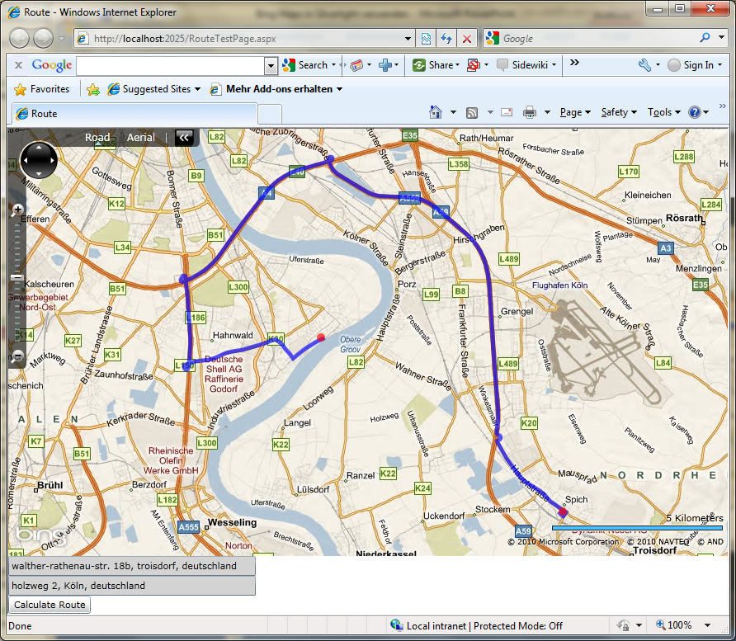

Slide 27
Links & Literatur
http://silverbing.codeplex.com/
http://www.bing.com/developers/appids.aspx
http://msdn.microsoft.com/en-us/library/ee681884(v=MSDN.10).aspx
http://www.microimages.com/documentation/TechGuides/76BingStructure.pdf
„Bing Maps für Webentwickler“, T. Richling, entwickler.press 2009

